Slide 1
Lo sfondo integratore
20 novembre 2012

Slide 2
Insegnamento – apprendimento
l’insegnamento come azione indiretta (ovvero l’apprendimento senza insegnamento). Sono tutti quei modelli che possono essere raccolti sotto la definizione di Process Learning e che enfatizzano il ruolo di chi apprende ponendolo nella situazione di costruttore. Al docente viene assegnato il compito di costruire gli ambienti di apprendimento (didattica attiva).
La forte accentuazione sui percorsi di scoperta e di ricerca pone il problema delle conoscenze esistenti: quando creare situazioni di “ri-scoperta”? quando invece decidere che l’insegnante e l’ambiente sono portatori di una conoscenza sociale già esistente solo da apprendere?
Siamo nell’ambito delle riflessioni che vengono poste oltre il costruttivismo (Lesch e Doerr, 2003).

Slide 3
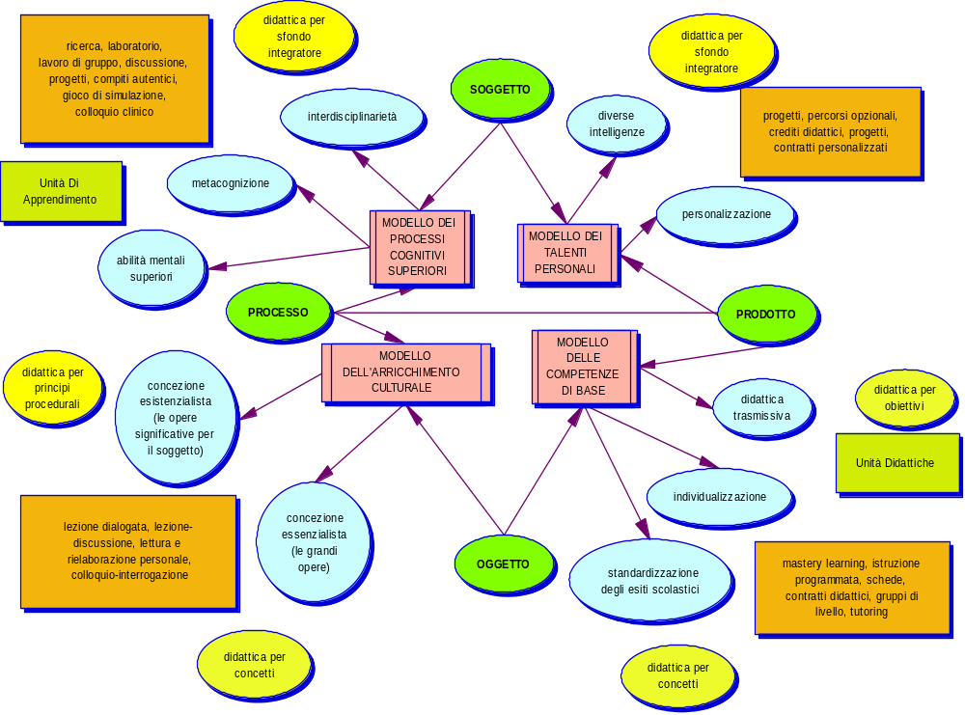

Slide 4

La pedagogia istituzionale
Il riconoscimento dei bisogni soggettivi deve indurre un cambiamento delle istituzioni intese anche in senso antropologico-culturale. L’istituzione può cambiare le sue regole in base a diverse azioni e situazioni.
Progettare insieme.
Affrontare insieme.
Più figure di riferimento (adulti e coetanei).

Slide 5
LE ORIGINI DELLO SFONDO INTEGRATORE
RICERCHE PEDAGOGICHE con la DISABILITÀ a cura di
PAOLO ZANELLI
SCOPO: realizzare integrazione dei soggetti disabili
PEDAGOGIA ISTITUZIONALE
concepita da
ANDREA CANEVARO
PEDAGOGIA DELLA COMPLESSITÀ relativa ai singoli rapporti educativi e alla struttura dell’organizzazione educativa
RICERCA-AZIONE
Prospettiva sociologica che ANALIZZA la PRATICA EDUCATIVA introducendovi miglioramenti;
EVENTO RUMORE come occasione di lavoro educativo
SFONDO come riferimento per alunni disabili
SFONDO come strumento per integrare linguaggi, strategie, competenze e percorsi di tutti
ISTITUZIONE: strumento mediatore condiviso che si modifica attraverso le relazioni sociali
L’educatore promuove la CONSAPEVOLEZZA negli ATTORI della loro pratica
ATTORI e FORMATORI sono impegnati nell’ apprendimento, nella ricerca e valutazione
Favorisce l’AUTOREGOLAZIONE e la crescita professionale
RUOLO ATTIVO e PARTECIPE del bambino, nella sua globalità

Slide 6
CARATTERISTICHE DELLO
SFONDO INTEGRATORE
SFONDO INTEGRATORE
Struttura di connessione istituzionale
Struttura di connessione narrativa
Strategia di apprendimento costruttiva
(ANDREA CANEVARO)
Collegamento tra gli obiettivi (nodi) della rete
Sfondo reale e Sfondo fantastico
Strumento mediatore
Realtà transizionale Spazio potenziale
(DONALD WINNICOTT)
Contenitore affettivo
(DONALD WINNICOTT)
Integratore delle identità e direzionalità

Slide 7
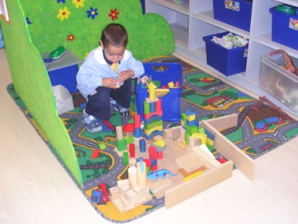
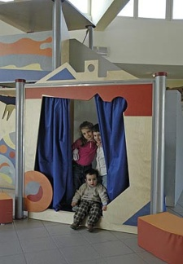
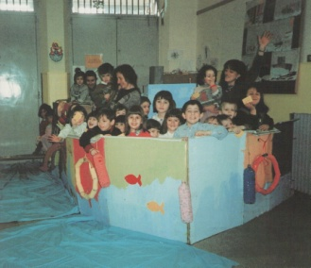
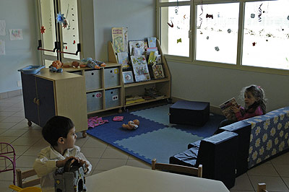
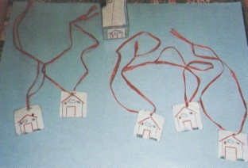
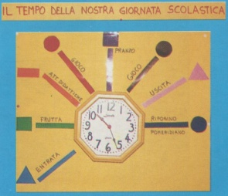
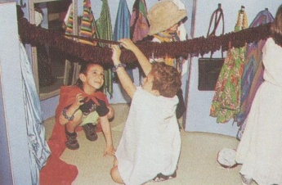
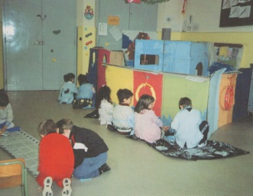
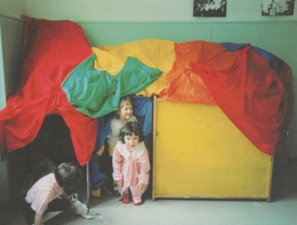
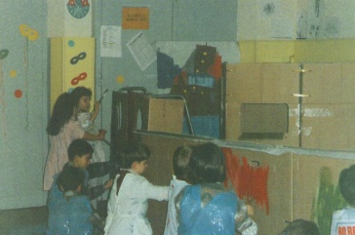
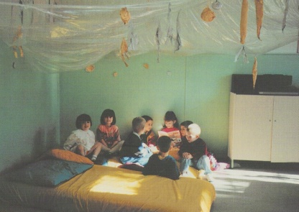
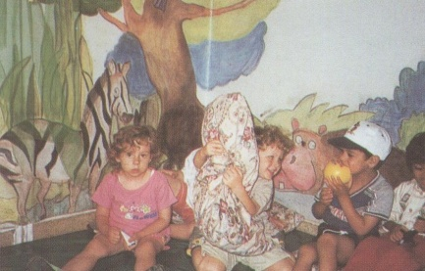
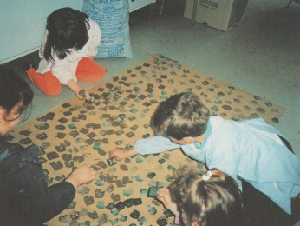
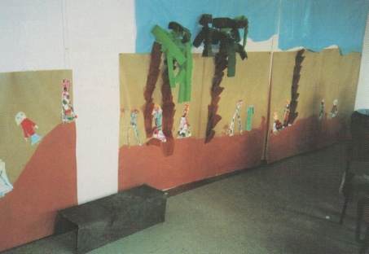
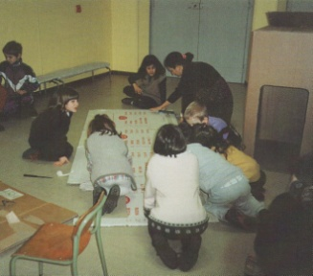
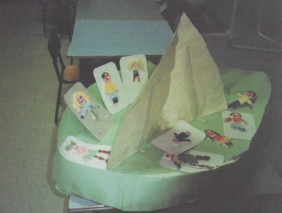
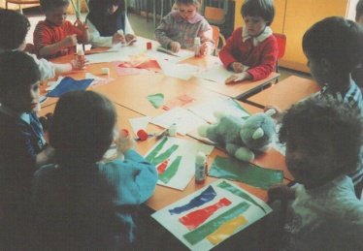
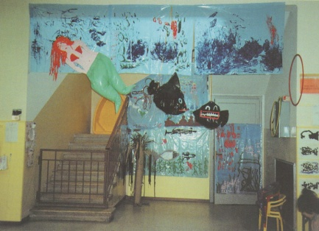
LO SFONDO INTEGRATORE A SCUOLA
Struttura di connessione istituzionale
Struttura di connessione narrativa
Spazio potenziale
Strumento mediatore
Sfondo fantastico
Sfondo reale

Slide 8
FASI DELLA DIDATTICA
PER SFONDO INTEGRATORE
OSSERVAZIONE o CO-OSSERVAZIONE NARRATIVA DIRETTA
ANALISI DEI PROTOCOLLI ed ELEMENTO ANALIZZATORE
Confronto
CO-PROGETTAZIONE
Mediazione
DOCUMENTAZIONE e VALUTAZIONE
Che cosa documentare?
Sistematica e regolare
Osservazione occasionale
Qualitativa
Confrontabile
Registrazione audio, video, scritta
Osservazione mirata
Individuazione delle tracce
Individuazione dei bisogni e degli interessi
Elaborazione mappa nodale
Conversazione
Provocazione
Ri-osservazione
Negoziazione
Co-costruzione della trama narrativa e del contesto
Co-evoluzione delle direzionalità in gioco
Co-progettazione
Perché documentare?
Come documentare?
Per chi documentare?
Cosa valutare?
Quando valutare?
Perché valutare?
Osservazione generalizzata

Slide 9
VALORE AGGIUNTO NELLA DIDATTICA
RUOLO dell’INSEGNANTE
PROTAGONISTA UNICO e REALE
del proprio apprendimento ed ha la possibilità di auto-regolarsi e di esprimere la propria identità ed incidere sulla realtà che lo circonda
CO-EDUCAZIONE CO-PROGETTAZIONE CO-EVOLUZIONE
TUTTI I SOGGETTI SONO COINVOLTI
e raggiungono gli stessi risultati
RUOLO del BAMBINO
REGISTA EDUCATIVO:
opera a livello di sfondo e crea le condizioni affinché emerga l’identità del bambino
OSSERVATORE:
coglie le informazioni sul bambino e su se stesso per elaborare possibili percorsi
COLLABORATORE ATTORE:
formula ipotesi da negoziare con gli alunni attivando la co-progettazione
GIOCATORE di SCACCHI: anticipa con l’immaginazione le trasformazioni del contesto
SOGGETTO ATTIVO ed INTERAGENTE
con l’ambiente fisico e psichico circostante
ATTORE
che lascia delle tracce che esprimono i suoi interessi ed i suoi bisogni ed organizza gli spazi, i materiali ed i contenuti
EMERGONO LE DIREZIONALITÀ
dei bambini e degli insegnanti che si confrontano ed interagiscono reciprocamente ed in modo attivo
COMUNICAZIONE SIMMETRICA
tra l’insegnate ed il bambino: l’insegnante non è più la figura emergente e determinante
Il CONTESTO come SISTEMA CO-EVOLUTIVO comprensivo dei processi educativi di tutti.

Slide 10
LE PROBLEMATICHE APERTE
LA MOTIVAZIONE
Sfondo integratore non come strumento per favorire la motivazione del bambino
IL RUOLO del FANTASTICO
LA DINAMICA di
TRASFORMAZIONE e di
CAMBIAMENTO nel CONTESTO
RUMORE SIGNIFICATIVO perturba gli equilibri raggiunti e permette nuove riorganizzazioni
MOTIVAZIONE interna al processo e legata allo SFONDO da cui emerge come FIGURA, evitando di incorrere in una DIDATTICA PER OBIETTIVI
FANTASTICO come uno dei possibili significati dello sfondo, ma non è il centro della scena
TRACCE dei bambini e IPOTESI delle insegnanti per introdurre situazioni evolutive e favorire il CAMBIAMENTO
VERIFICA non è il controllo in se: non produce feedback e aggiustamenti costanti, ma è uno STRUMENTO di CONTROLLO
IL CONTROLLO
del PROCESSO DIDATTICO
Controllo del sistema scolastico come PROCESSO COMPLESSO, costituito da osservazioni interconnesse su un soggetto capace di AUTOCONTROLLO
L’HABITUS
dell’INSEGNANTE
HABITUS = strutture e principi generatori di rappresentazioni, pratiche, processi interpretativi e valutativi del mondo, nati dall’esperienza;
CONSAPEVOLEZZA dell’insegnante dell’HABITUS, in quanto inserito nell’azione pedagogica e in continuo cambiamento.
MAGICO rielabora il mondo interiore per un’intelligenza flessibile: unifica e media più elementi, offrendo un SISTEMA SIMBOLICO-CULTURALE

Slide 11

Caratteristiche
Imprevedibilità dello sviluppo
  del percorso (coevoluzione)
Incertezza dei risultati
Apprendimento prodotto dall’ esplorazione, dalla scoperta, dalla riflessione, dalla revisione, è costruzione di un continuum (la storia di apprendimento in un contesto)

Slide 12

Fasi
L’osservazione iniziale degli studenti (le tracce)
La predisposizione di uno sfondo narrativo, le storie per recuperare l’esperienza, le storie durante l’esperienza
La co-progettazione
La continua connessione
operata dal docente

Slide 13

Non e’…
Un filo conduttore: questa metodologia si limita ad individuare un personaggio che guida, attraverso diverse proposte, verso lo sviluppo di obiettivi definiti dall’insegnante.
 | La storia di Alberto Mago Esperto funge da sfondo integratore alla presentazione di tutte le letterine.

Slide 14
Cosa fa l’insegnante
Osservazione dei giochi spontanei
La registrazione dei colloqui tra bambini
La negoziazione di un progetto da realizzare
La predisposizione dell’ambiente con i bambini
Osservazione dei comportamenti

Slide 15
Un percorso da analizzare
Osservazione dei giochi spontanei: nasce l’idea di costruire una barca per fare un viaggio (p.71)
L’idea del viaggio (p.72)
La co-progettazione e il coinvolgimento (p.78-9)
La costruzione della nave
La preparazione della valigia (p.102)
La partenza (p.111)
E poi?????

